Slide 1
销连接

Slide 2
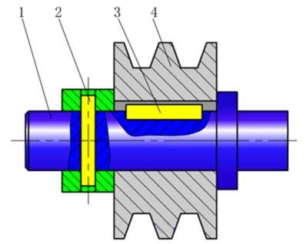
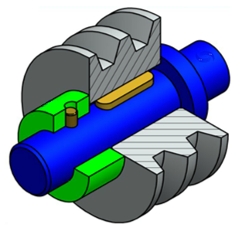
键连接和销连接是两种常用的连接形式
带轮的周向固定用键连接，套的固定用销连接
1—轴 2—销 3—键 4—V带轮

Slide 3
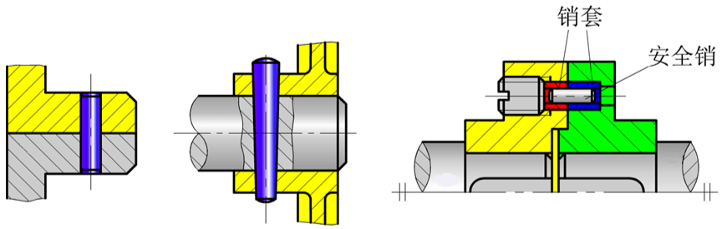
销连接主要用于定位，也可用于连接或过载保护
一、销的用途
定位 连接 过载保护

Slide 4
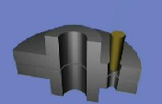
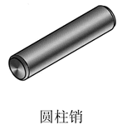

二、销的类型
●定位销
按功能分
●连接销
●安全销
普通圆柱销：
靠微量过盈固定，不能多次装拆，否则定位精度下降。
●圆柱销
内螺纹圆柱销：
用于不通孔的场合，螺纹供拆卸用。
按形状分
普通圆锥销：
1:50锥度，可自锁，定位精度较高，允许多次装拆，且便于拆卸。
●圆锥销
带螺纹圆锥销

Slide 5
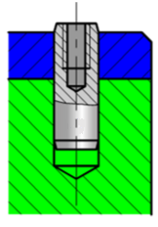
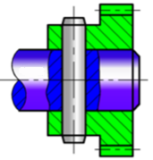
三、销的结构、特点及应用
1．圆柱销
2．内螺纹圆柱销
主要用于定位，也可用于连接
主要用于定位，也可用于连接

Slide 6
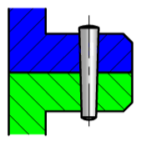
3．圆锥销
4．内螺纹圆锥销
多用于经常拆卸场合，定位精度比圆柱销高
螺孔用于拆卸，可用于盲孔

Slide 7
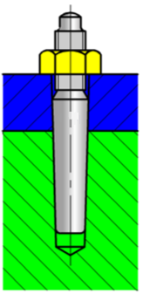
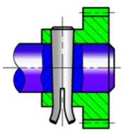
5．开尾圆锥销
6．螺尾锥销
末端可稍张开，避免松脱
拆装方便，定位精度比圆柱销高，能自锁

Slide 8
四、销的选用与材料
1．圆柱销多次拆装会降低定位精度和可靠性；圆锥销的定位精度和可靠性较高，多次拆装不会影响定位精度。
2．定位销使用的数目不得少于两个。安全销使用时还应有销套及相应结构。
3．销的材料常选用35钢或45钢，并经热处理。销孔一般需要铰制。

Slide 9
思考与练习
1.销连接主要用于 ，既是组合加工和装配的 零件，还可以作为安全装置中的 。
2. 找出生活中应用键连接和销连接的实例。
3. 为什么机械中轴与轴上零件的连接一般用键多而用销少?

Slide 10
小结：
1．理解并识记销的用途
2．了解销的类型
3．了解销的选用与材料
4．掌握销的特点及应用
5．培养销的标准件选用能力

